Slide 1
প্রিয় শিক্ষার্থীবৃন্দ, তোমাদের সবাইকে
শুভেচ্ছা ও স্বাগতম ।

Slide 2
সঞ্জয় ভৌমিক
প্রভাষক,প্রাণিবিদ্যা
গৃদকালিন্দিয়া হাজেরা হাসমত ডিগ্রি কলেজ
ফরিদগঞ্জ, চাঁদ পুর।
জীববিজ্ঞান –দ্বিতীয় পত্র
পঞ্চম অধ্যায় -
শ্বসন ও শ্বাসক্রিয়া

Slide 3
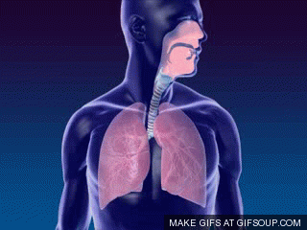
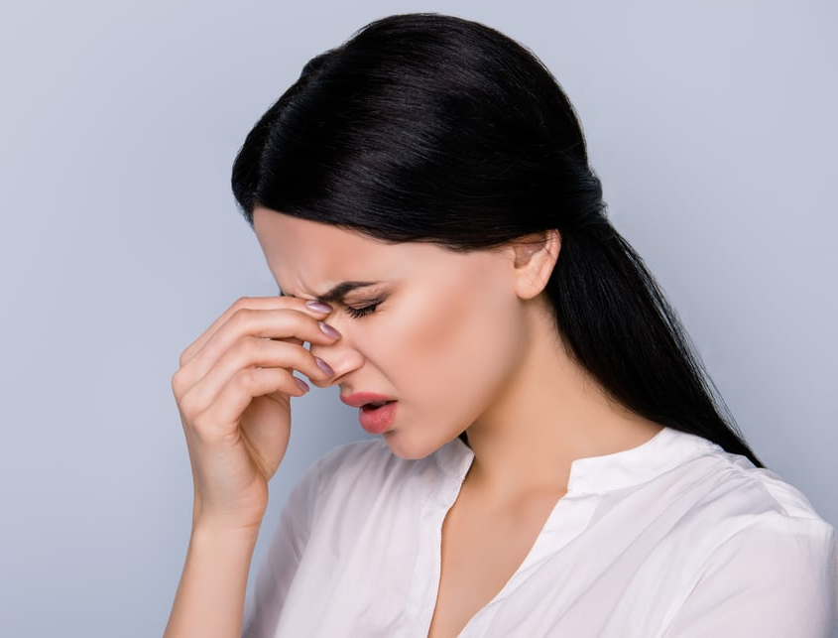
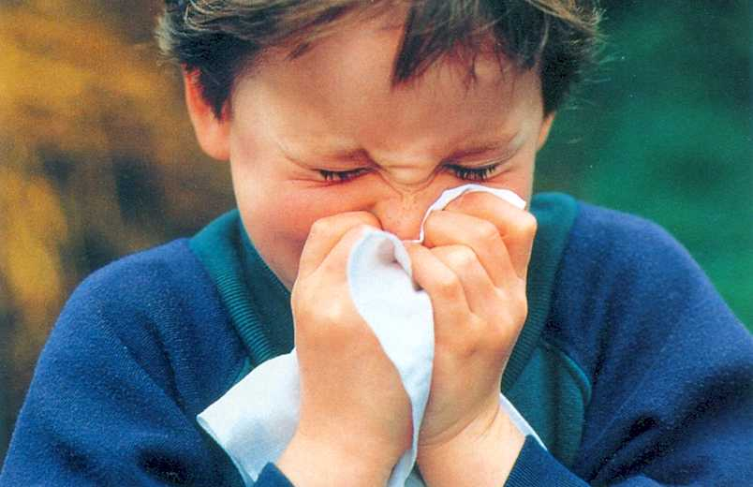
?
সাইনুসাইটিস

Slide 4
শিখনফল
এই পাঠ শেষে শিক্ষার্থীরা ............
সাইনাস ও সাইনুসাইটিস কী বলতে পারবে।
সাইনুসাইটিসের কারণ ও লক্ষণসমূহ বর্ণনা করতে পারবে ।
সাইনুসাইটিসের প্রতিকার ব্যাখ্যা করতে পারবে।

Slide 5
সাইনাস কী?
মাথার খুলিতে মুখমন্ডলীয় অংশে নাসা গহ্বরের দুপাশে অবস্থিত বায়ুপূর্ণ চারজোড়া বিশেষ গহ্বরকে সাইনাস বা প্যারানাসাল সাইনাস বলে।

Slide 6
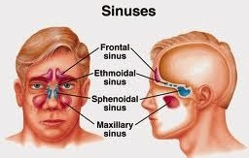
আমাদের সাইনাসসমূহ
D01.
১
ম্যাক্সিলারী সাইনাস
২
ফ্রন্টাল সাইনাস
৩
এথময়েড সাইনাস
৪
স্ফেনয়েড সাইনাস

Slide 7
সাইনুসাইটিস কী?
ভাইরাস,ব্যাক্টেরিয়া,ছত্রাকের সংক্রমণে বা এলার্জিজনিত কারণে সাইনাসের মিউকাস পর্দায় যে প্রদাহের সৃষ্টি হয় তাকেই সাইনুসাইটিস বলে।

Slide 8
সাইনুসাইটিসের প্রকারভেদ
D01.
অ্যাকিউট সাইনুসাইটিস স্থায়িত্বঃ৪-৮ সপ্তাহ
১
ক্রনিক সাইনুসাইটিস স্থায়িত্বঃ২ মাসের বেশী
২

Slide 9
ভাইরাস
দাঁতের ইনফেকশন
ব্যাকটেরিয়া
সাইনুসাইটিসের কারণ
হাঁপানি
ছত্রাক
নাকের পলিপ
উত্তেজক বস্তু
এলার্জেন

Slide 10
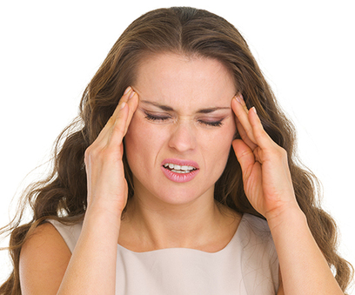
সাইনুসাইটিসের লক্ষণ
তীব্র
মাথা ব্যাথা
নাকবন্ধ
চোখের পিছনে ব্যাথা
সাইনুসাইটিসের লক্ষণ
গাঢ় নাসিকা স্রাব
কাশি
ঘ্রাণশক্তি লোপ
জ্বর
দাঁতে ব্যাথা
অবসাদ
/ক্লান্তি

Slide 11
সাইনাসগুলি চোখ ও মস্তিষ্কের খুব নিকটে অবস্থান করায় জীবানুর সংক্রমণে মাথাব্যাথা, পেরিঅর্বিটাল সেলুলাইটিস, অর্বিটাল সেলুলাইটিসসহ দৃষ্টিহীনতা ও শেষ পর্যন্ত মৃত্যুও হতে পারে।
সাইনুসাইটিসের জটিলতা

Slide 12
সাইনুসাইটিসের প্রতিকার
১
স্বেচ্ছা সতর্কতা
২
ঔষধ প্রয়োগ
3
শল্য চিকিৎসা

Slide 13
স্বেচ্ছা সতর্কতা
১
১
২
(১)উষ্ণ ভিজাকাপড় বারবার
মুখমন্ডলে চেপে ধরা।
(২)প্রচুর পানি পান করা।
(৩)প্রতিদিন ২-৪ বার নাক
দিয়ে বাষ্প টেনে নেওয়া।
(৪)যন্ত্রের সাহায্যে নাকের ভিতর
সবেগে পানি প্রবাহিত করা।
(৫)শরীর বাঁকিয়ে মাথা নীচু না করা।
৩
৪
৫

Slide 14
ঔষধ প্রয়োগ
২
আকিউট সাইনুসাইটিসের চিকিৎসায় বিশেষ ঔষধের প্রয়োজন হয়না।
তবে ক্রনিক সাইনুসাইটিসের ক্ষেত্রে তরল নির্গমনসহ মাথাব্যাথা,জ্বর,কাশি ও চোখফোলা থাকলে চিকিৎসকের পরামর্শ অনুযায়ী আন্টিবায়োটিকসহ অন্যান্য ঔষধ প্রয়োজন হতে পারে।

Slide 15
৩
শল্য চিকিৎসা
সাইনুসাইটিসের জন্য ঔষধ ব্যবহারের পরও যদি কোন উপকার না হয় অথবা নাকের হাড়,সাইনাস ইত্যাদিতে কোন প্রতিবন্ধকতা থাকে তবে শল্য চিকিৎসার প্রয়োজন হয়।

Slide 16
দলীয় কাজ
সময়-৫ মিনিট
D01.
বিভিন্ন প্রকার সাইনাসের নাম ,অবস্থান ও প্রদাহের ধরণের উল্লেখপূর্বক ছক তৈরী করে দেখাও।

Slide 17
মূল্যায়ন
D01.
১. সাইনুসাইটিস একটি -
ক) ঊর্ধ্ব শ্বাসনালীর রোগ খ) নিম্ন শ্বাসনালীর রোগ
গ) ফুসফুসের প্রদাহ ঘ) শ্বাসকষ্টজনিত রোগ
২. আমাদের সাইনাসের সংখ্যা কয়টি ?
ক) ২টি খ) ২জোড়া
গ) ৪ জোড়া ঘ) ৪ টি
৩. সাইনুসাইটিস কত ধরনের ?
ক) ২ খ) ৩
গ) ৪ ঘ) ৫

Slide 18
D01.
বাড়ির কাজ
প্রশ্নগুলোর উত্তর লিখে আগামী ক্লাশে দেখাবে -
(ক)সাইনাস কী?
(খ) সাইনুসাইটিস বলিতে কী বুঝ?
(গ) সাইনুসাইটিসের লক্ষণ সমূহ ব্যাখ্যা কর।
(ঘ)একজন সচেতন মানুষ হিসাবে তুমি কিভাবে সাইনুসাইটিস রোগীকে সাহায্য করবে –বিশ্লেষণ কর।

Slide 19
ধন্যবাদ
D01.

